Slide 2
나를 돌아보며
삶을 정돈하자

Slide 3
기록
삶을 정돈하자
반응
?

Slide 4
삶
?

Slide 5
삶
은.. 달걀. . .
https://www.youtube.com/watch?v=GYzXXPkMz2w
https://www.youtube.com/watch?v=GFCgwglikcY

Slide 6
프로그래밍 기초
:팀 프로젝트 2조
류예은
“삶은
달걀”
김도원
이윤지
전동성

Slide 7
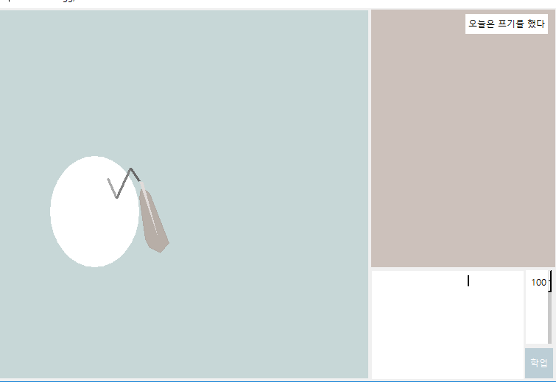
# App
# 그래픽
:이윤지,
:김도원
# 데이터
:류예은,
:전동성

Slide 8
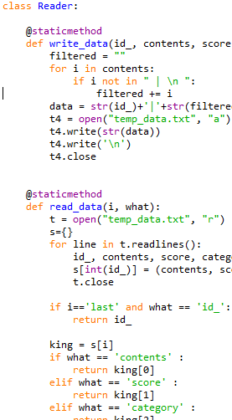
1. 출력창
(입력 텍스트 라벨)
(스크롤)
# 데이터 프레임
2. 입력창
(글자수) 텍스트 입력창
(점수) 점수 슬라이더
(카테고리) 카테고리 라벨

Slide 9



# 그래픽 프레임
1. 알
2. 날개
___뼈 : x0, y0, offang, offlen --- x, y
_깃털 :{(row):{(bone):[Feather(),…]}}
3. 구름

Slide 10
# 건강
# 학업
# 취미

Slide 11
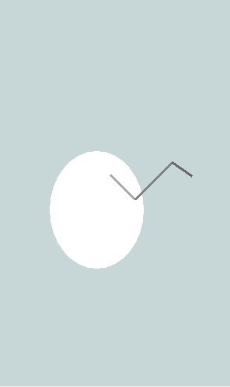
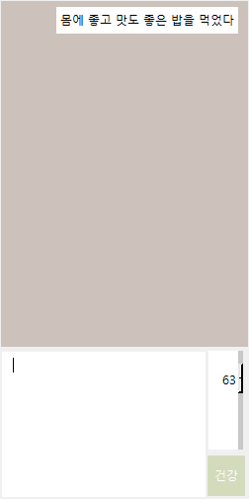
# 건강
여유 공간 확보 토대
# 뼈대! ―

Slide 12
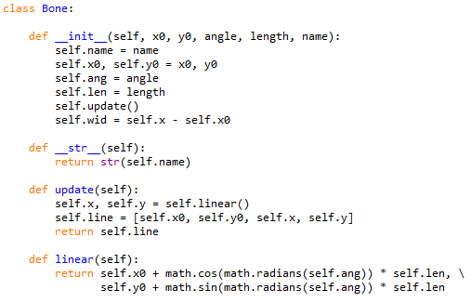
# 건강
# 뼈대! ―

Slide 13
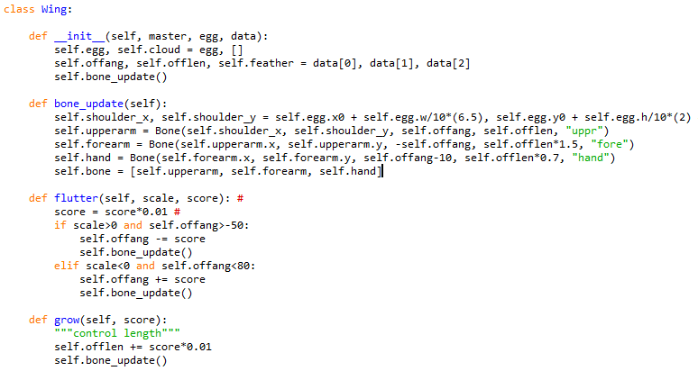
# 건강
# 뼈대! ―

Slide 14
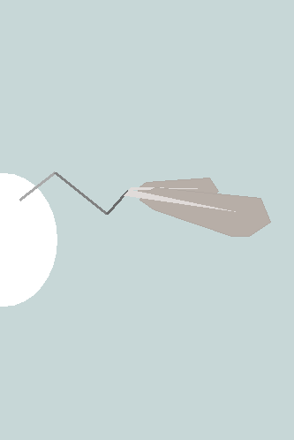
# 학업
날아오를 수 있는 능력..
# 깃털! ―

Slide 15
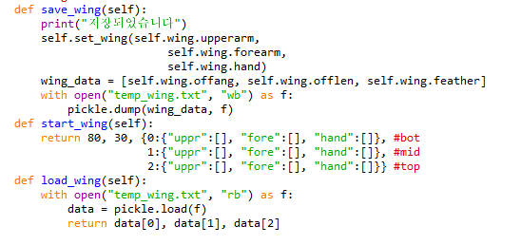
# 학업
# 깃털! ―

Slide 16
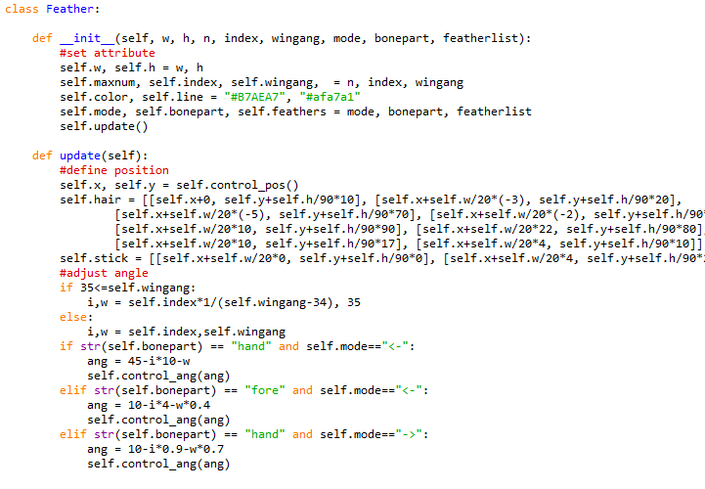
# 학업
# 깃털! ―

Slide 17
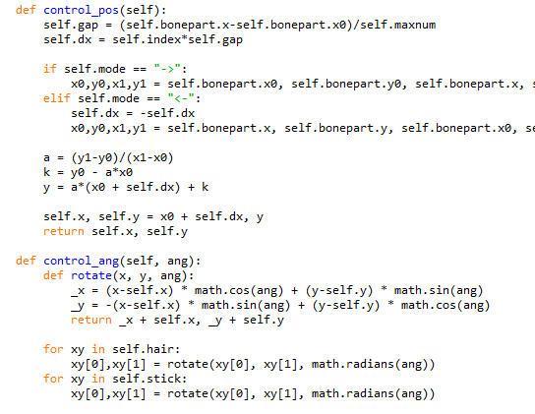
# 학업
# 깃털! ―

Slide 18
# 학업
# 깃털! ―

Slide 19
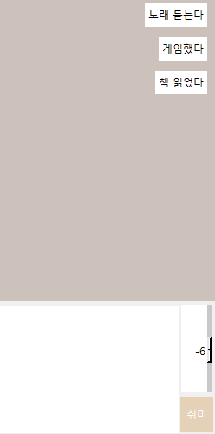
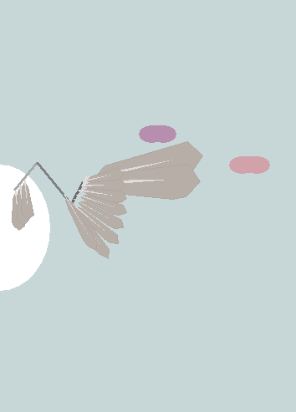
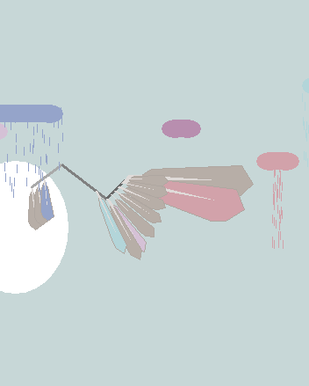
# 취미
무언가에 푹 젖어있는 상태
# 구름! ―

Slide 20
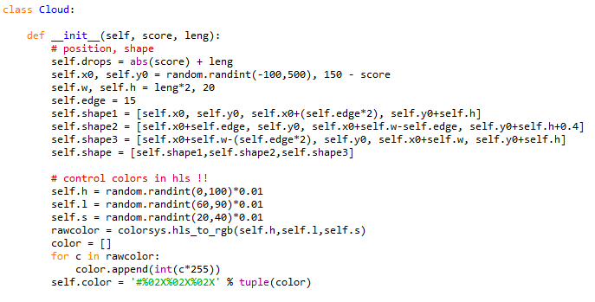
# 취미
# 구름! ―

Slide 21
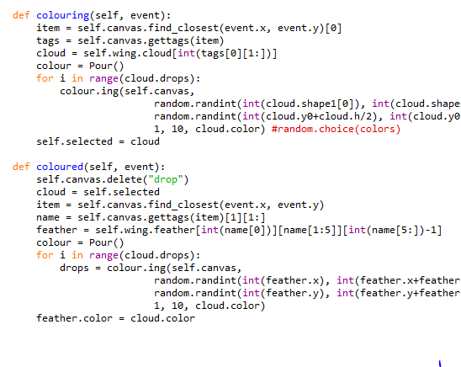
# 취미
# 구름! ―

Slide 22


